Slide 1
操作系统
主讲：凌应标
isslyb@mail.sysu.edu.cn
1

Slide 2
教材与主要参考书
http://sist.sysu.edu.cn/~isscwli
教材：
William Stallings著，陈向群&陈渝 译. 《操作系统——精髓与设计原理》（第七版）. 机械工业出版社，2012年9月
参考书：
Andrew S. Tanenbaum著，陈向群&马洪兵 等译. 《现代操作系统》（第4版）. 机械工业出版社，2017年7月
Abraham Silberschatz, Peter B. Galvin & Greg Gagne著. 《操作系统概念》（第9版）. Operating System Concepts, 9th Edition. John Wiley & Sons, Inc. 2012年12月（英文原版）
R. Elmasri等编著. 《操作系统实用教程》. 机械工业出版社，2018年1月
L.F. Bic等编著. 《操作系统原理》. 清华大学出版社，2005年10月

Slide 3
操作系统课程与教材
教材种类
原理——概念、理论、算法（抽象）
分析——现有操作系统的结构与源代码（Unix、Linux、Windows)（具体、繁琐）
设计——（新）操作系统结构（理论化）
实现——自己动手编写操作系统源代码（Minix、Tinix、Orang’S）（难、有趣）
我们的课程
理论课——原理+少量分析
实验课——实现

Slide 4
课程要求与成绩计算
考勤：5次，缺课4次者重修
平时：作业10%、实验设计表现30%
考试：60%
作业一律纸质，每次单独几页装订都上交。

Slide 5
第一部分 背景
为操作系统的学习提供背景知识
计算机系统结构的基本介绍
操作系统核心的基本概念
导读
第1章 计算机系统概述
操作系统位于应用程序/工具软件/用户与计算机硬件之间
操作系统的功能和设计与计算机组成和系统结构相关
本章内容——简介计算机系统中的处理器、内存和I/O原理
第2章 操作系统概述
操作系统的设计主题和相关领域众多，问题复杂、细节丰富，为避免在学习具体内容的过程中迷失方向，本章提供操作系统的总揽，及各个主体之间的相互关系

Slide 6
第1章 计算机系统概述
内容纲要
系统构成
处理器
指令执行
中断
存储器层次结构
高速缓存
DMA(直接内存存取)
多处理器与多核结构

Slide 7
1.1 计算机系统的构成
应用软件（浏览器、字处理、媒体播放、…）
软件 支撑软件（开发平台、DBMS、网络、中间件）
系统软件（BIOS/设备固件、操作系统、
计算机 编译器、工具软件）
系统 主机（处理器[运算器/控制器]、内存[cache/主存]）
桥（南桥[低速总线]、北桥[CPU与高速总线]）
硬件 总线（内存总线、局部总线、扩展总线）
接口（PCI、IDE、SATA、USB、以太网、…）
I/O设备（外存、显卡-显示器、音频芯片-扬声器、
键盘、鼠标、打印机、网卡、……）

Slide 8
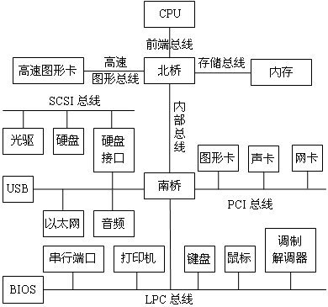
现代计算机 的体系结构

Slide 9
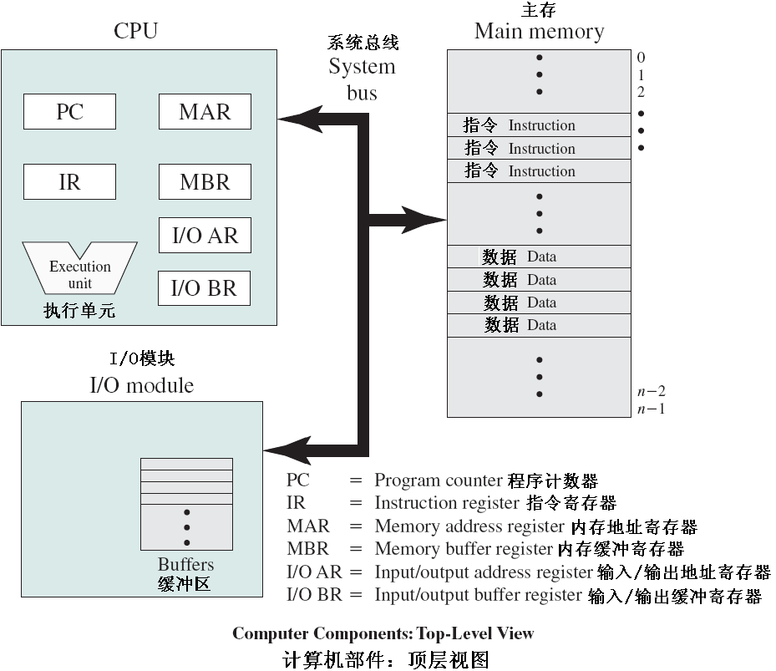
计算机 部件
顶层
逻辑视图

Slide 10
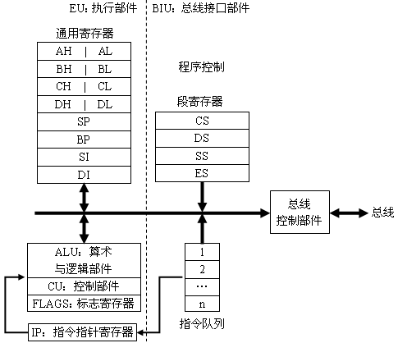
8086 CPU

Slide 11
1.2 处理器
微处理器的发展
多核处理器(multicore processor)
GPU (Graphical Processing Unit，图形处理单元)
处理器寄存器
编程可见寄存器
数据寄存器(如AX~DX)
地址寄存器
变址寄存器(如SI和DI)
段指针(如CS~ES)
栈指针(如SS:SP)
控制和状态寄存器
程序计数器PC (Program Counter)(如IP)——指令地址
指令寄存器IR (Instruction Register)——指令内容
程序状态字PSW (Program Status Word)(如FLAGS)

Slide 12
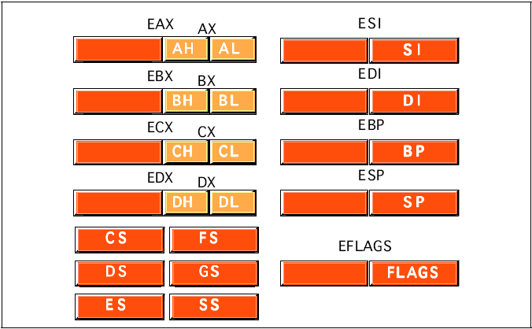
80386的主要寄存器

Slide 13
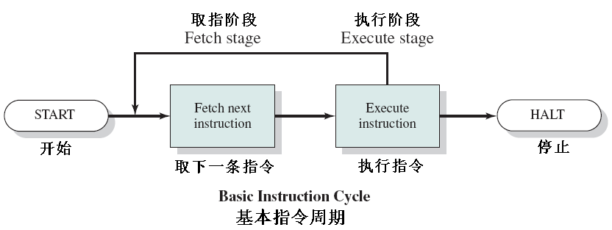
1.3 指令执行
程序=内存中的指令序列
指令周期=取指阶段+执行阶段

Slide 14
指令操作的分类
指令=处理器执行的操作
分类：
处理器←→存储器（传送数据）
处理器←→I/O （传送数据）
数据处理（对数据进行算术和逻辑操作）
控制（改变执行顺序）
DMA (Direct Memory Access，直接内存存取)
I/O ←→存储器（传送数据）

Slide 15
1.4 中断
中断(interrupt)——其他模块（如I/O、存储器等）打断处理器的正常处理过程。
中断的功用——提高处理器效率。
中断分类：
程序中断（指令执行结果产生，如溢出、除0、非法指令、越界）
时钟中断（计时器产生，等间隔执行特定功能）
I/O中断（I/O控制器产生，通知操作完成或错误条件）
硬件故障中断（故障产生，如掉电或内存奇偶校验错误）
中断处理程序（interrupt handler）——通常是操作系统的一部分，负责确定中断性质和执行所需操作。
中断实例（写硬盘操作）
代码段①②③不涉及I/O操作。
指令序列④用于I/O操作准备。
指令序列⑤用于完成I/O操作。

Slide 16
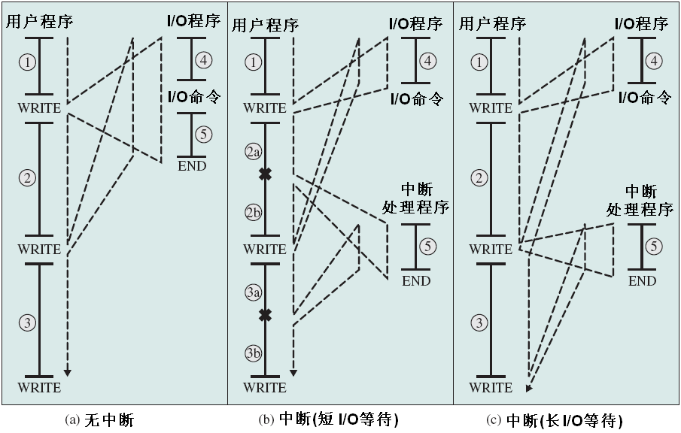
程序控制流

Slide 17
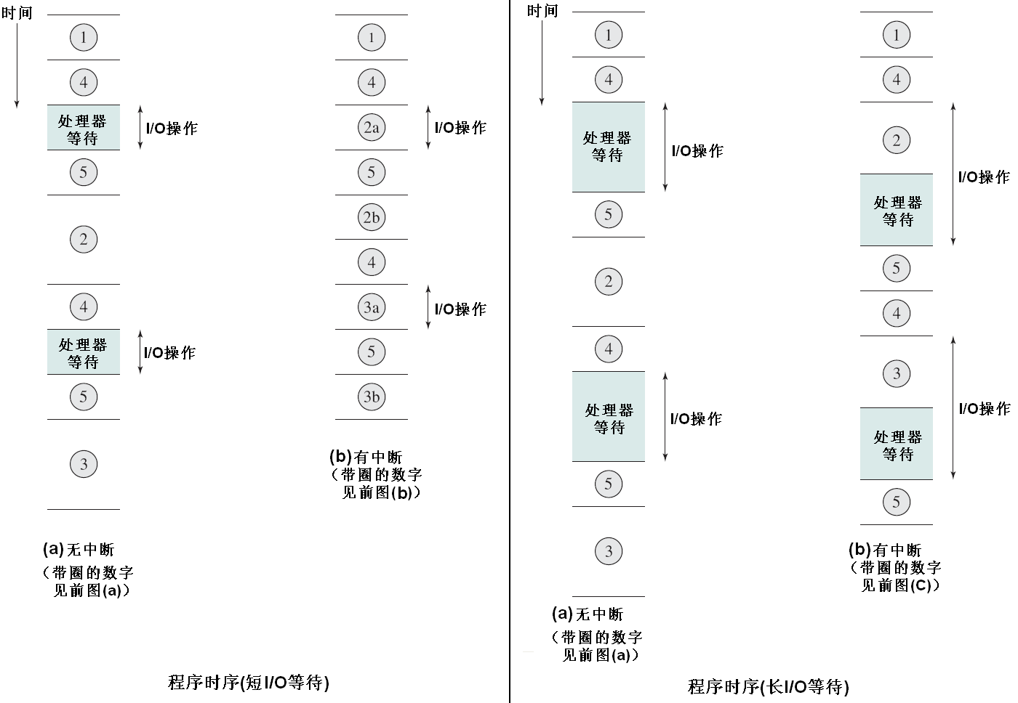
程序时序图

Slide 18
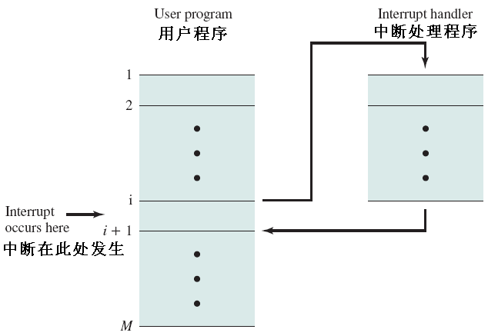
通过中断转移控制

Slide 19
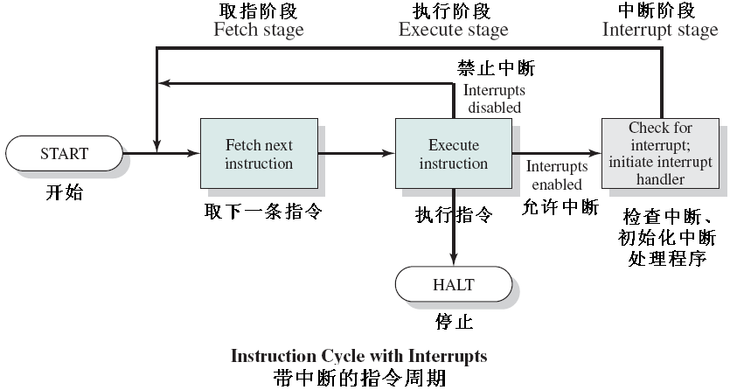
带中断的指令周期

Slide 20
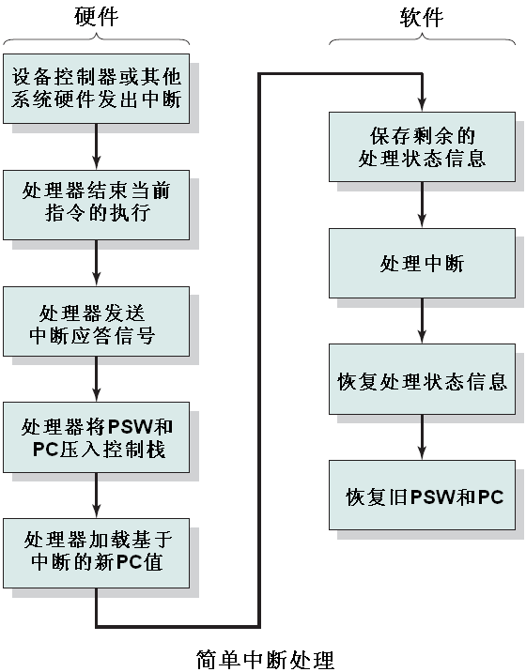
中断处理

Slide 21
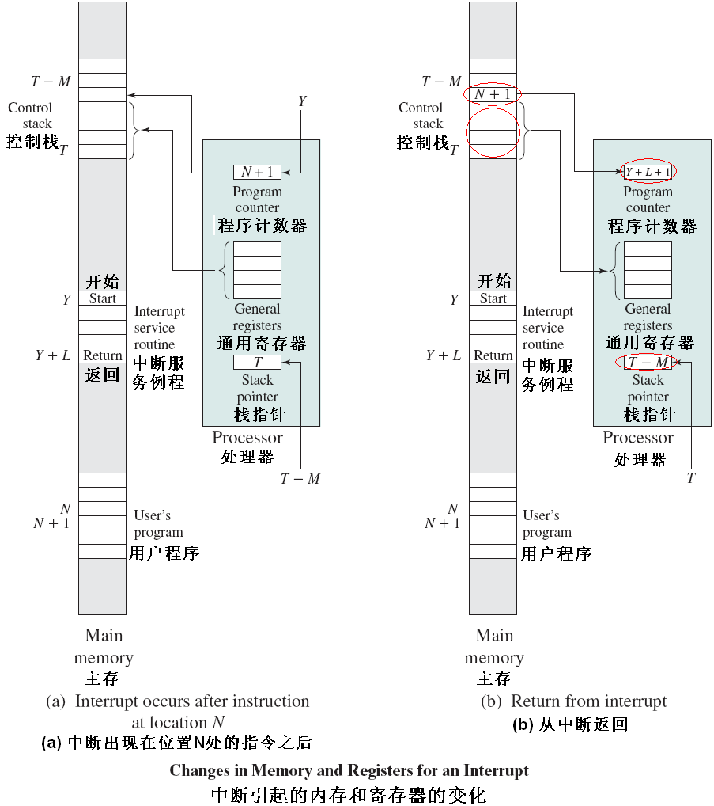
中断引起 的内存和 寄存器 变化

Slide 22
多重中断处理
正在处理一个中断时，可能又会发生另外的一个或多个中断。
处理多个中断的两种方法：
禁止中断——当正在处理一个中断时，禁止其他中断。即处理器对任何新的中断请求信号不予理睬，让这些中断保持挂起，等再次允许中断后，再来检查和处理。对中断实行严格的顺序处理，简单，但没考虑优先级和时间限制等要求，可能造成处理错误或数据丢失等问题。
定义中断优先级——允许高优先级的中断打断低优先级的中断处理程序的运行。

Slide 23
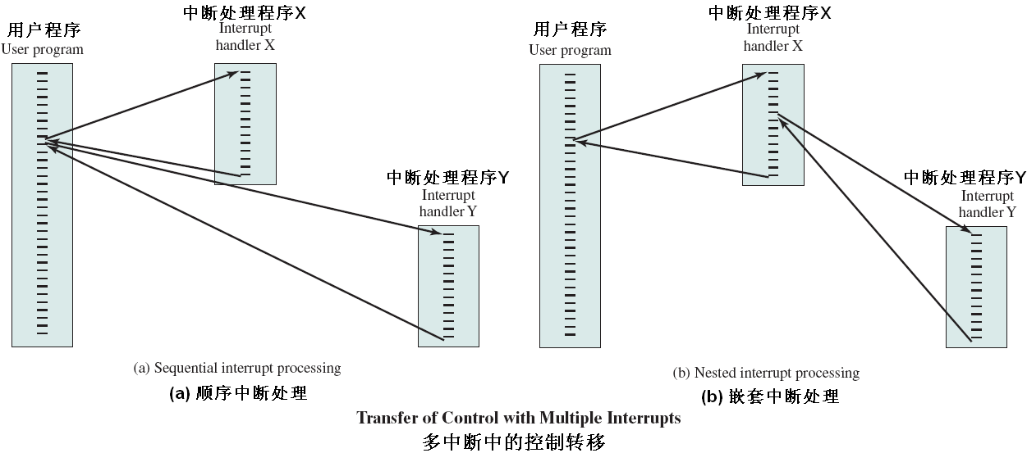
顺序与嵌套多中断处理中的控制转移

Slide 24
多道程序设计
仅靠中断，处理器并不能得到充分有效地利用。
在I/O操作期间，处理器大多是空闲的。
解决办法——同时运行多个程序，在一个程序等待耗时的I/O操作时，可转换执行另一个程序。
多道程序设计（multiprogramming）——多个程序轮流执行的概念。
将在教材的2.2.3小节中详细讨论。

Slide 25
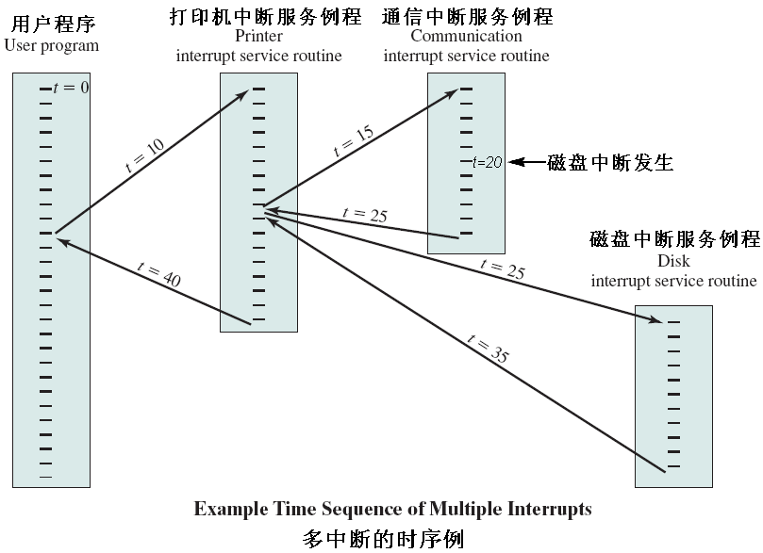
多重中断的时序

Slide 26
1.5 存储器层次结构
存储器的设计目标——大容量、高速度、低价格
存储器的容量、速度与价格三者之间的关系
速度快→价格高
容量大→价格低
容量大→速度慢
解决办法——使用分级存储器体系（memory hierarchy，存储器层次[结构]）
存储器的层次结构（从上往下）
价格递减
容量递增
速度递减（存取时间递增）
访问频率递减（局部性原理）

Slide 27
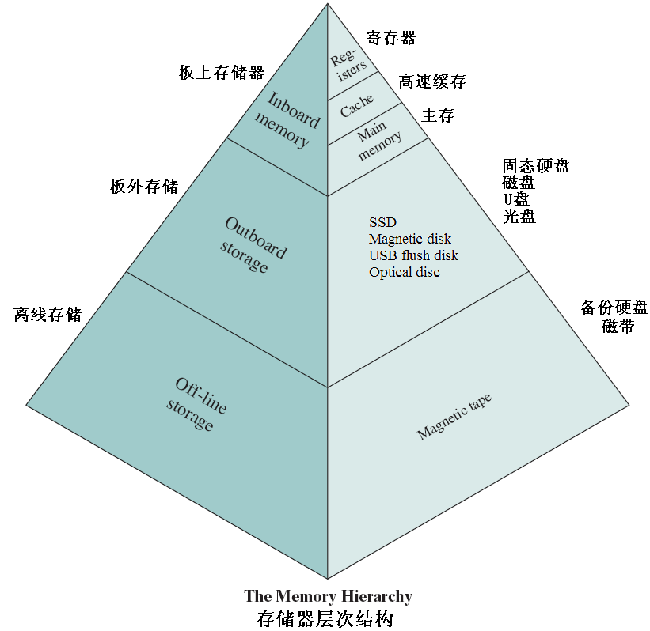
存储器的 层次结构图

Slide 28
各级存储器的特点
寄存器位于处理器内，与CPU的运算器和控制器同速。
高速缓存(cache)也位于(多核)CPU内，还可分成多个级别，一般一级和二级位于单个核内，三级由所有核共享。高速缓存对处理器和程序员都是不可见的。
内存是计算机的主存储器，每个存储单元有唯一地址，可被处理器和程序代码访问。
上面这三种存储器都是采用半导体技术制成，所存储的内容是易失的。
外存（板外和离线存储器）是非易失的，也叫辅助存储器(secondary memory / auxiliary memory)。
硬盘一般还用作主存的扩展——虚拟存储器(virtual memory)。

Slide 29
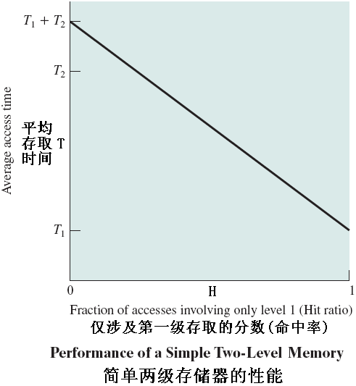
两级存储器的性能
命中(hit)——在快速的第一级存储器中找到了要存取的字。未找到被定义为未命中(miss)。
性能曲线——两级存储器的平均存取时间(average access time) T是命中率(hit ratio) H的线性函数。

Slide 30
两级存储器的性能-例
假设：命中率95%，第一级存储的存取时间0.1微秒，第二级存储的存取时间为1微秒。
两级存储器的平均存取时间(average access time) T
T=0.95*0.1+(1-0.95)*(0.1+1)=0.15(微秒)
非常接近第一级存储的存取时间！

Slide 31
两级存储器的性能
局部性原理(principle of locality of reference)——在程序执行期间，处理器的指令访存和数据访存往往呈簇状。即位于被访问字附近的指令或数据，在近期被访问到的概率较大。
根据局部性原理，处理器的访存的命中率一般相当高。所以平均起来，大多数存储访问都是对第一级存储器的访问。即处理器的访存时间，接近于对高速的第一级存储器访问所需的时间。

Slide 32
1.6 高速缓存
高速缓存 (cache [memory]) 对操作系统不可见。
高速缓存与其他存储管理硬件相互影响。
虚拟存储的原理与高速缓存的类似。
处理器每执行一条指令至少需要访问一次存储器(取指令)，一般还会多次访问存储器（取操作数和保存操作结果）。
内存的速度远远低于处理器的速度，速度的不匹配已经成为很严重的问题。
解决办法——利用局部性原理，在处理器和内存之间，提供一种小容量的快速存储器——高速缓存。

Slide 33
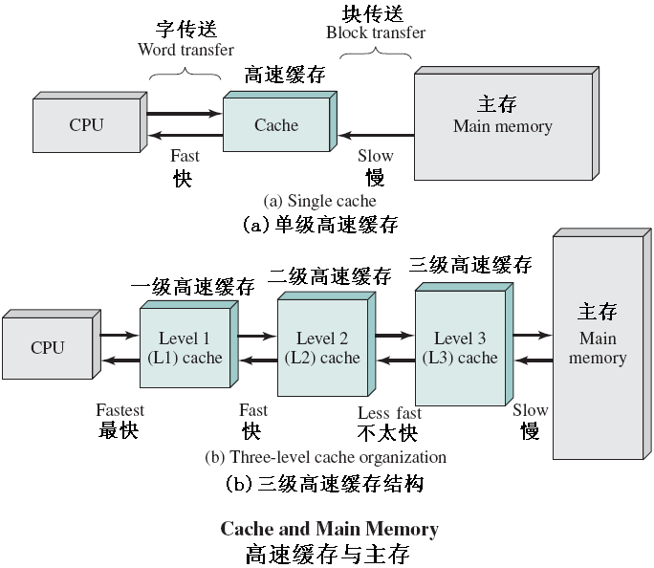
高速缓存 与主存

Slide 34
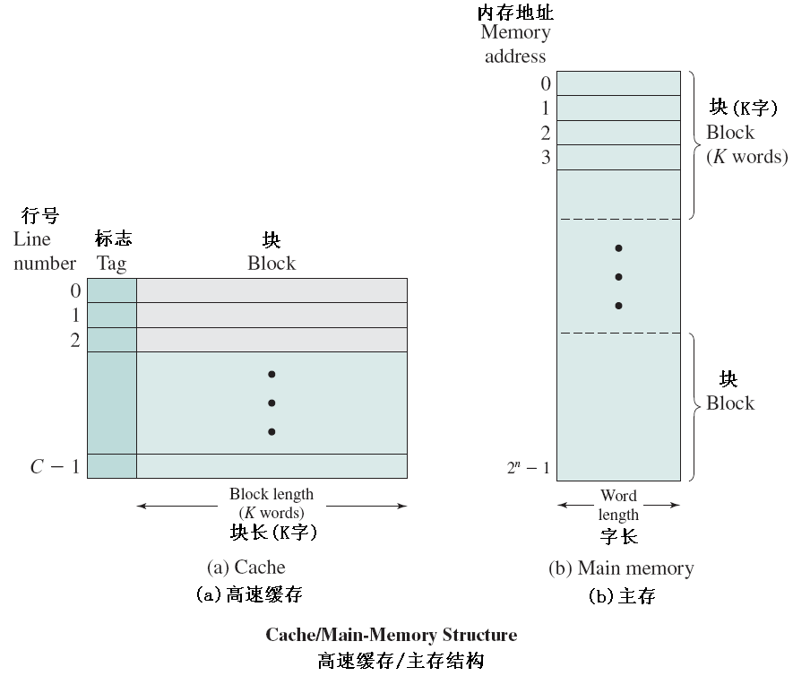
高速缓存与 内存的结构

Slide 35
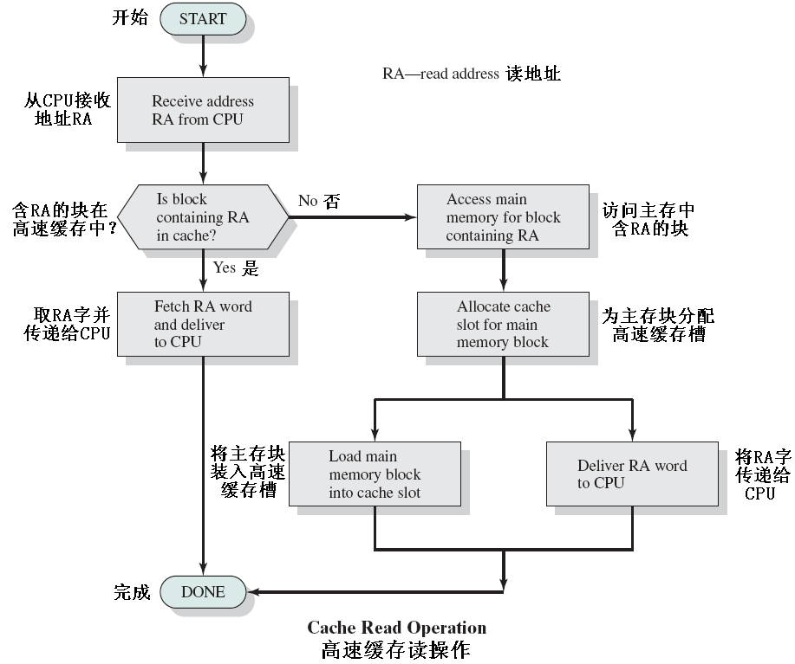
高速缓存 读操作

Slide 36
高速缓存的设计因素
大小——相当小的高速缓存，就会对性能产生显著影响。
块大小——块是高速缓存与内存间的数据交换单位。块在开始增大时，命中率会增加；但是，当块变得很大时，由于块交换的概率大增，使得命中率反而下降。
映射函数——决定读入高速缓存的新块，要放到哪个行号的单元中。其设计得越灵活，则越有利于替换算法的设计，但是也使得搜索块所需的逻辑电路越复杂。
替换算法——选择在不久的将来会被访问到的可能性最小的块。一般采用LRU（Least-Recently-Used，最近最少使用）算法，需要硬件机制支持。
写策略——高速缓存的块内容被修改后，需要在其被换出前写回内存。一修改就写回太低效；到替换时才写回，会使内存过时，可能妨碍多处理器操作和I/O模块的DMI。

Slide 37
高速缓存的一致性问题
现代计算机中的处理器通常具有多级高速缓存。
每个处理器的局部高速缓存都包含共享主存的一部分映像。
如果一个高速缓存中的字被改变，则肯定会导致另一高速缓存中对应的字无效。
为了防止出现这样的问题，另一处理器必须收到更新已经发生的警告。
高速缓存的一致性问题的处理，一般是用硬件而不是操作系统。

Slide 38
1.7 直接内存存取
I/O操作的三种可能技术：
编程I/O（programmed I/O）= 无中断I/O
中断驱动I/O（interrupt-driven I/O） = 有中断I/O
DMA（Direct Memory Access，直接内存存取）

Slide 39
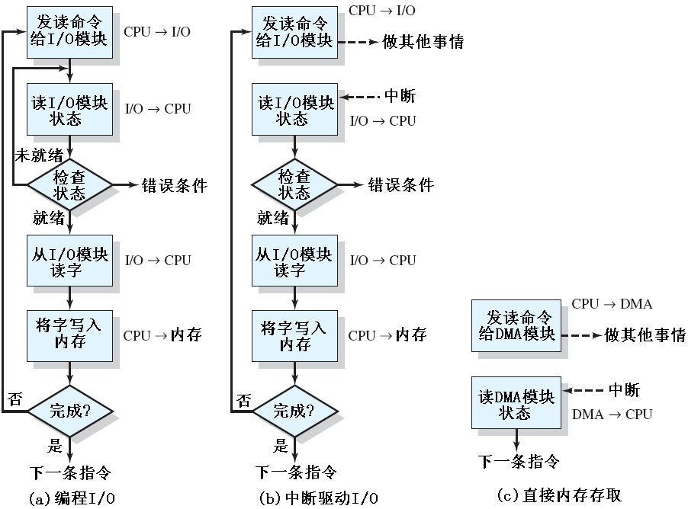
数据块输入的三种技术

Slide 40
编程I/O
在处理器遇到与I/O相关的指令时，通过向对应的I/O模块发送命令来执行该指令。
I/O模块执行请求动作，并设置I/O状态寄存器的相应位。
I/O模块不会通知处理器，也不会中断处理器。
处理器在执行I/O指令后，还需定期检查I/O模块的状态，以确定I/O操作是否完成。
处理器负责从内存中取数据用于输出，并在内存中保存数据用于输入。
需I/O指令类型：控制(外设)、(检查)状态、传送(数据)。
主要缺点——耗时(处理器需长时等待I/O操作的准备和完成)、低效(处理器需不断询问I/O模块的状态)。

Slide 41
中断驱动I/O
处理器在给I/O模块发送I/O命令后，继续作其他有用的工作。
I/O模块在准备好与处理器交换数据后，就打断处理器的执行，并请求服务。
处理器执行数据传送，然后恢复以前执行的处理。
中断驱动I/O虽较编程I/O更有效，但是处理器仍需主动干预存储器与I/O模块之间的数据传送，且所有数据的传送都必须通过处理器。
编程I/O和中断驱动I/O的固有缺陷：
I/O传送的速度受限于处理器测试设备和为设备提供服务的速度。
处理器被管理I/O传送的工作所占用，对每次的I/O传送都必须执行许多指令。

Slide 42
DMA
DMA（Direct Memory Access，直接内存存取）是传送大量数据的有效技术。
DMA的功能可以由系统总线中的一个独立模块完成，也可以并入某个I/O模块中。
DMA的工作方式——当处理器需要读写一个数据块时，它发出一条命令给DMA模块，之后处理器继续其他工作。处理器将该I/O操作委托给DMA模块负责处理。DMA模块直接与存储器交互，每次一个字地传送整个数据块（不需要处理器参与此过程）。DMA模块在传送完成后，发一个中断信号给处理器。
只是在传送的开始与结束时才涉及处理器。

Slide 43
处理器给DMA模块发布命令时，需发送下列信息
是否请求读写
所涉及的I/O设备地址
要读写数据在内存中的开始位置
需读写的字数
DMA模块需占用总线进行数据传送，处理器在需要使用总线时，可能要等待DMA模块一个总线周期（在总线上传送一个字所需的时间）。
处理器在这里只是暂停一下，并不是中断（没有保存上下文环境去做其它事情）。
虽DMA可能会影响处理器的执行速度，但是对多字数据传送，DMA仍然比编程I/O和中断驱动I/O更有效。

Slide 44
1.8 多处理器与多核结构
传统上计算机被视为一种顺序处理的机器。
多数计算机编程语言要求程序员将算法指定为指令序列。
处理器通过顺序执行机器指令（而且每次执行一条指令）来执行程序。
每条指令执行的是一个操作序列（取指令、取操作数、完成操作、存储结果）。
但是此看法并不完全真实。完成并行功能的例子：
在微操作级别，会同时产生多个信号。
早已存在的指令流水线（pipelining）至少扩展到取指与执行操作重叠。

Slide 45
并行计算机的种类
使用更多处理器来提供并行处理的最流行方法：
SMP（Symmetric MultiProcessors，对称多处理器）——单个计算机，多个相似处理器。如由国防科技大学计算机研究所研制的银河/天河系列巨型计算机（1983年11月/2009年9月）。
多核计算机（multicore computers）——单个处理器，多个核，多数可以视为SMP。如Intel Core i7/i5/i3 CPU的PC机。
机群（clusters，集群）——互联的多个计算机（见课本的第16章的第3节） 。如由中科院计算所、国家智能计算机研究开发中心和国家高性能计算机工程中心共同研制的曙光系列超级计算机（2004年6月）。

Slide 46
天河二号超级计算机系统
天河二号位于中山大学东校区的广州超级计算机中心。
天河二号在2013年6月17日国际TOP500组织公布的全球超级计算机500强排行榜榜单中夺冠，成为全球最快的超级计算机。
天河二号理论峰值为54.9PFlops，实际峰值已达到每秒33.86千万亿次的浮点运算速度。（1P[千万亿]=1024T、1T[万亿]=1024G、1G[十亿]=1024M、1M[百万]=1024K、1K[千]=1024）
天河二号使用32,000颗（4核的）Intel Ivy Bridge和48,000颗（60核的）Intel Xeon Phi（Knights Corner）处理器，共计2,120,000个内核。拥有12.4PB的硬盘和1.4PB的内存。
天河二号采用自己的分布式计算技术：光电混合传输技术，上层采用主干拓扑结构，通过13个路由，每个路由有576个端口连接。并运行由中标软件和国防科技大学联合研制的中标麒麟Linux操作系统。
天河二号由170个机柜组成（包括125个计算机柜、8个服务机柜、13个通信机柜和24个存储机柜），占地面积约720平方米。

Slide 47
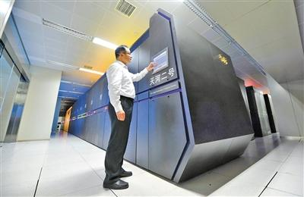
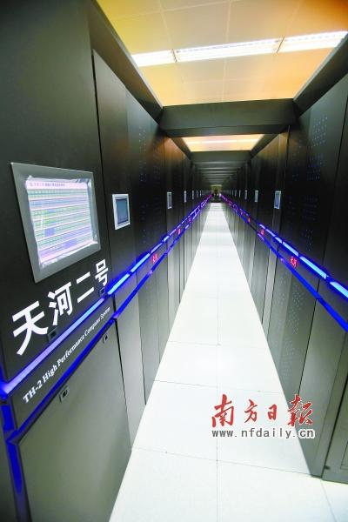
天河二号

Slide 48
SMP的定义
SMP——具有如下特征的独立计算机系统：
具有多个能力相当的相似处理器。
这些处理器共享主存与I/O设施，并通过总线或其他内部连接方案相互连接，而且每个处理器的内存访问时间大致相同。
所有处理器（通过同样的通道或通过提供同一设备通路的不同通道）共享对I/O设备的访问。
所有处理器可完成相同的功能（因此称之为“对称”）。
系统由一个集成的操作系统控制， 可在作业、任务、文件和数据单元等级别上，提供处理器与程序间的交互。
SMP的一个吸引人的特性是，多个处理器的存在对用户来说是透明的。操作系统负责将任务分配到各个处理器上，并保证处理器之间的同步。

Slide 49
SMP的优势
相比单处理器结构，SMP结构的潜在优势有：
性能——如果计算机所做的工作中的某些部分可被并行处理，那么多处理器系统就会比相同类型的单个处理器产生更高的性能。
可用性——因为SMP中的所有处理器可以完成相同的功能，单个处理器失效不会导致整个机器停机。
增量成长——用户可通过添加额外的处理器来增强系统的性能。
可伸缩——厂商可通过在系统中配置不同数量的处理器而提供不同价位的产品。

Slide 50
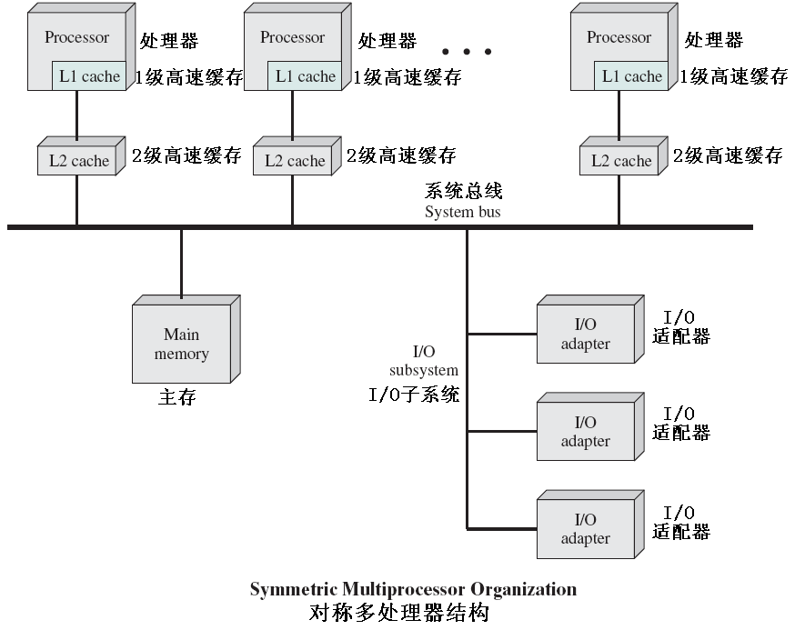
SMP的组织结构图

Slide 51
SMP的组织结构
有多个处理器，每个处理器包含自己的控制单元、算术逻辑单元和寄存器。
通过某种形式的互连机制（通常是共享总线），各个处理器可访问共享的主存及I/O设备。
处理器可通过内存相互通信（消息和状态信息留在共享地址空间）。处理器间直接交换信号也是可能的。
内存经常被组织成能对分开的内存块进行多个同时访问。

Slide 52
多核计算机
定义——多核计算机（multicore computer）也被称为芯片多处理器（chip multiprocessor），在单个硅片（称为管芯[die]）上包含多个处理器（称为核[core]）。
核的构成——通常，每个核由独立处理器的所有部件构成，如寄存器、ALU、流水线硬件和控制单元，加上1级指令与数据高速缓存。在多个核心之外，当代多核芯片还包含2级高速缓存，有些还包含3级高速缓存。
动机——处理器芯片厂商传统上主要是通过不断提高主频来提高处理器的性能，但是当主频达到3~4GHz后，处理器的功耗与散热等问题非常严重。为了进一步提高处理器的性能，多核就成了必由之路。

Slide 53
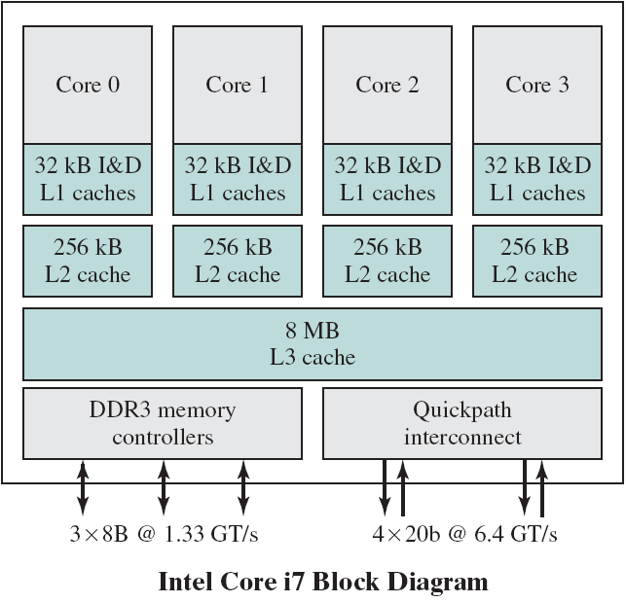
Intel Core i7的块结构图

Slide 54
Intel Core i7
2008年11月英特尔公司推出的第一代酷睿i7是一种4核8线程的多核处理器。
每个核具有32KB的指令+32KB的数据（共64KB）1级高速缓存和256KB的2级高速缓存，4个核共享8MB的3级高速缓存。
酷睿 i7芯片内新增加了两种与外部芯片通信的形式
DDR3内存控制——支持3通道8字节共192位宽的数据总线，传输率为1.33GT/s（transfers per second，每秒传输次数），合计数据率可达32GB/s。省去了（传统位于主板上的）前端总线。
QPI（QuickPath Interconnect，快速路径互连）——一种点对点连接的电子互连规范，允许连接的处理芯片之间进行高速通信（I/O总线）。具有传统的北桥芯片的处理功能。i7-965 Extreme中QPI的连接操作速率为6.4GT/s，每次传输16位，即6.4G* 16b/s = 6.4G*2B/s = 12.8GB/s。由于QPI连接包含双向传输对偶，所以总带宽为2* 12.8GB/s = 25.6GB/s。

Slide 55
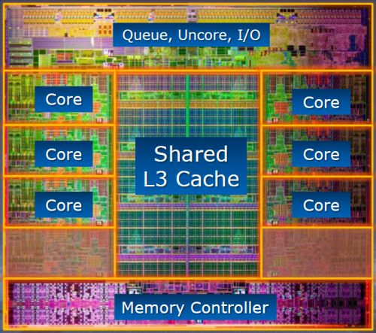
Intel Core i7 3960X/4960X
2011.11/2013.9推出
基于Sandy Bridge-E/Ivy Bridge-E微架构
32/22纳米制作工艺
14/7.31亿个晶体管
3.3/3.6GHz主频
6核12线程
15MB三级缓存
四通道内存控制器
无核芯显卡
可选择性超外频
售价$999/$990

Slide 56
习题
1.3
1.11
1.12
1.13
注意：计算分析题的解答要求用适当的图或表说明计算依据和分析过程，不接受只列出计算公式或计算结果的习题解答。

